Slide 1
Duales Studium Informatik, DSI
Ausbildungsintegriertes duales Studium an der Hochschule Bremen in Kooperation mit Airbus
Dmitrii Burobin - Hochschule Bremen
Jonathan Adamczyk - Hochschule Bremen

Slide 2
Agenda
Duales Studium IT Airbus
Erfahrungen
Info-Material
Fragen
<Foliennummer>

Slide 3
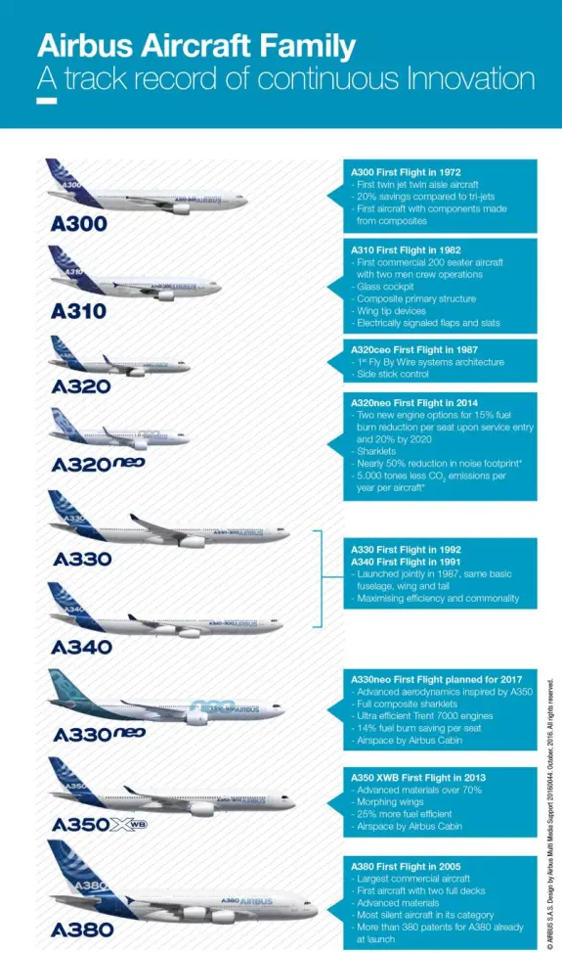

Das Unternehmen: Airbus Group
weltweit über 180 Standorte mit über 130.000 Mitarbeiter
aufgeteilt in verschiedene Divisionen (Airbus Commercial, Defence & Space, Helicopters)
Airbus Commercial: Zivilflugzeugbau
große Vielfalt an Variantnen (siehe Abbildung rechts)
sowohl Commercial als auch DS bieten DSI an
Quelle: https://upload.wikimedia.org/wikipedia/commons/c/cf/Logo_Airbus_2014.svg
Quelle: https://alliknowaviationhome.files.wordpress.com/2019/04/airbus-all-aircraft.jpg?w=579
<Foliennummer>
Notes:
<Foliennummer>

Slide 4

Duales Studium bei Airbus an der HSB
https://upload.wikimedia.org/wikipedia/commons/f/fd/Logo_HSB_Hochschule_Bremen.png
<Foliennummer>
Notes:
<Foliennummer>

Slide 5
Bachelorstudiengänge
Alle Studiengänge der Hochschule Bremen sind akkreditiert
„Bremer Modell“,
7 Semester Studiendauer,
210 ECTS-Punkte,
pro Semester je 5 Module d. h. 5 Lehrveranstaltungen
Zulassungsvoraussetzungen
allgemeine Hochschulreife (Abitur), oder
Fachhochschulreife, oder
Einstufungsprüfung (sowie Meister)
kein Vorpraktikum erforderlich
Standorte der HSB:
Flughafenallee 10 (ZIMT)
Neustadtswall
<Foliennummer>
Notes:
<Foliennummer>

Slide 6
Fakultät 4: Elektrotechnik und Informatik
Dualer Studiengang Informatik bis Wintersemester 2021/22
akkreditiert, zum Wintersemester 2022/23:
mit neuem Namenszusatz:
Informatik: Software- und Systemtechnik, duale Variante
ausbildungsintegriert oder praxisintegriert möglich
7 Semester
1 davon Praxissemester
sowohl in klassischer (dualer) als auch internationaler Variante studierbar
<Foliennummer>
Notes:
<Foliennummer>

Slide 7
Fakultät 4: Elektrotechnik und Informatik
Weitere duale Studiengänge/Studiengangsvarianten der Fakultät
Automatisierung/Mechatronik, auch dual
praxisintegriert
7 Semester
davon 1 Praxissemester
sowohl in klassischer (dualer) als auch internationaler Variante studierbar
Internationaler Frauenstudiengang Informatik, dual
praxisintegriert
7 Semester
davon 1 Praxissemester
davon 1 Pflicht-Auslandssemester
<Foliennummer>
Notes:
<Foliennummer>

Slide 8
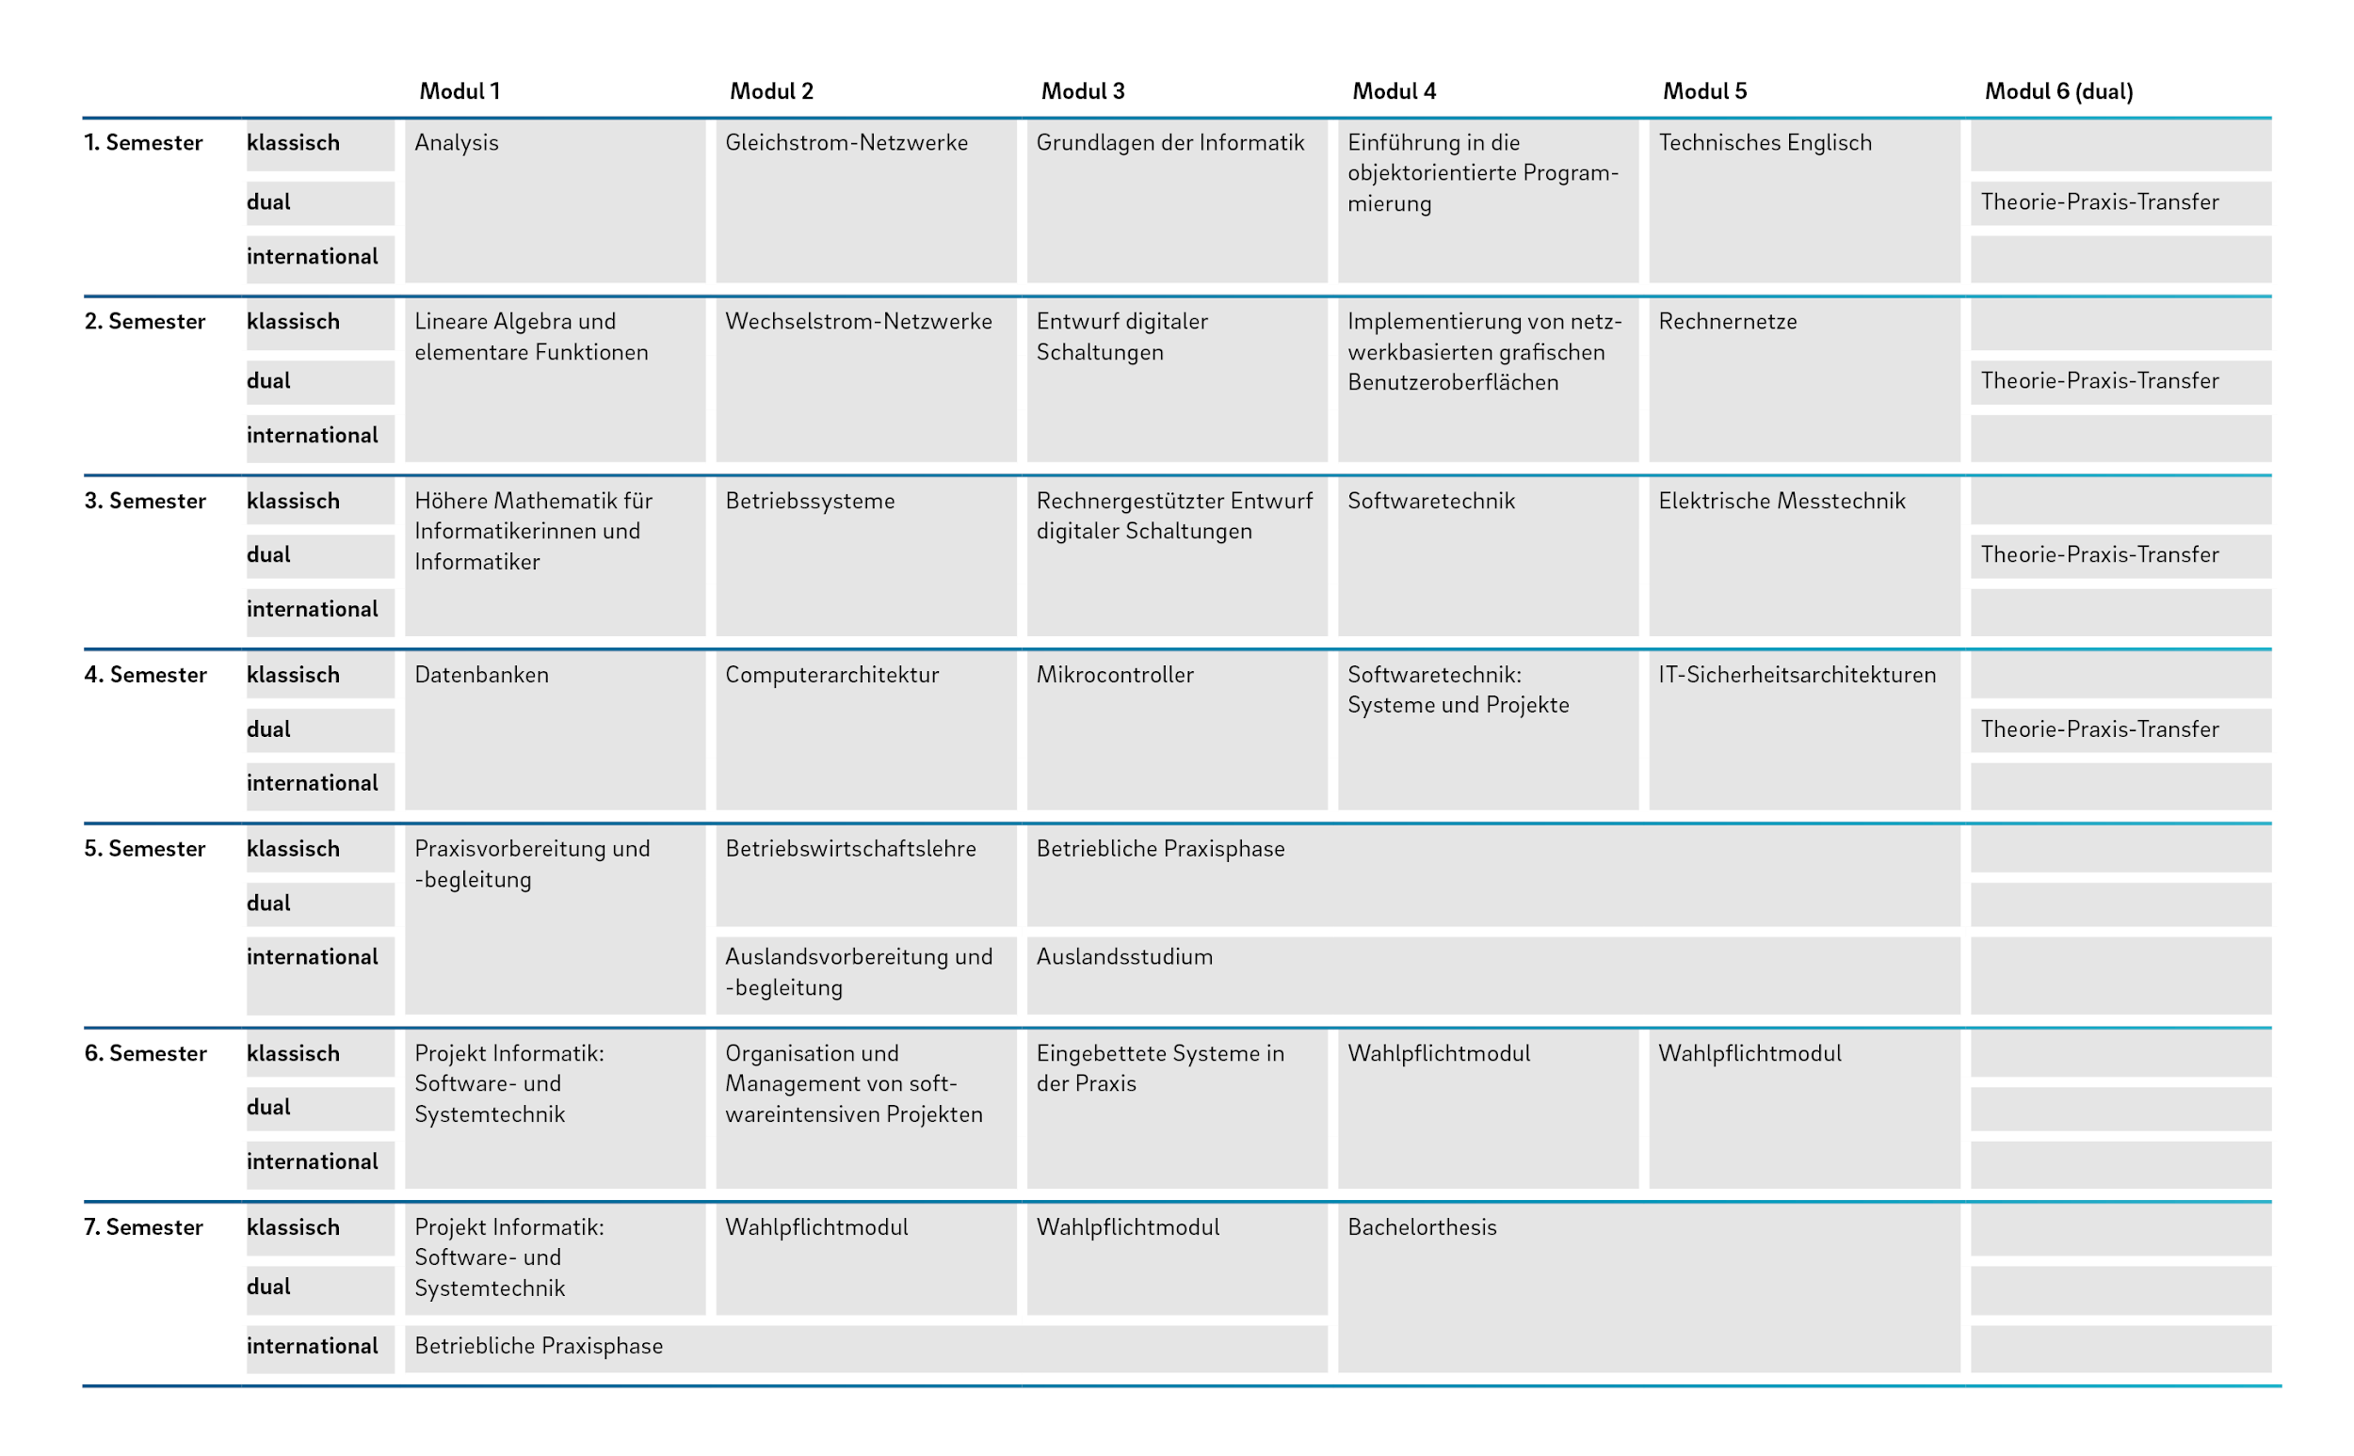
Duales Studium Informatik: Software- und Systemtechnik, duale Variante
<Foliennummer>
Notes:
<Foliennummer>

Slide 9
Ablauf Duales Studium Anmeldung
Informieren
Website der HSB https://www.hs-bremen.de/studieren/studiengang/dualer-studiengang-informatik-b-sc/
DSI / Duales Studium Informatik https://dualesstudiuminformatik.de/
Informationsveranstaltungen
Bewerbung Partnerunternehmen
Normaler Bewerbungsprozess
Studienplatz annehmen
gesicherter Platz, Kooperationsvertrag zwischen Unternehmen und HSB
<Foliennummer>
Notes:
<Foliennummer>

Slide 10
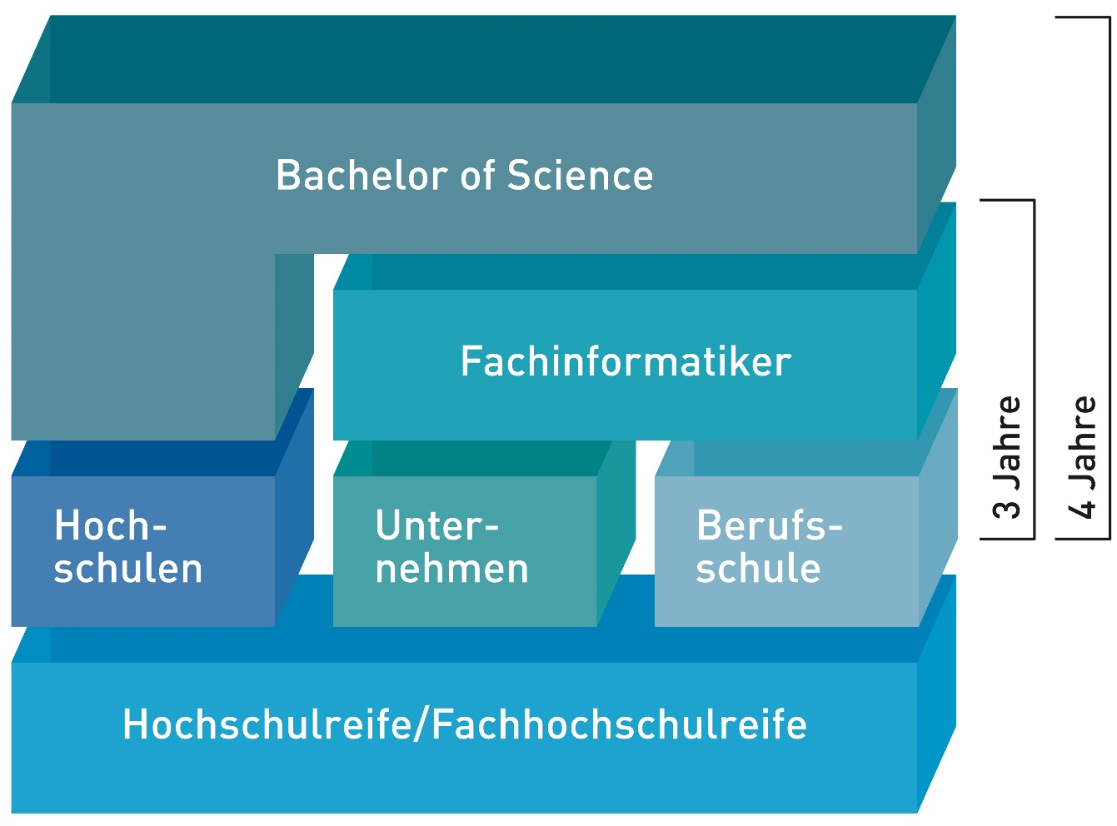
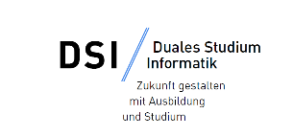
Studienablauf Duales Studium Informatik
<Foliennummer>
Notes:
<Foliennummer>

Slide 11
Vorteile des Dualen Studiums
Geregeltes Einkommen während der Studienzeit
Übernahme der Studiengebühren
Kontaktnetzwerk mit anderen dual Studierenden, sowohl aktive als auch ehemalige, im Unternehmen
Wichtige Berufserfahrung durch Praxiseinsätze
Die Möglichkeit einer Übernahme
Keine Übernahme/Befristet/Unbefristet (Vom Unternehmen abhängig)
Ausbildung zum/r Fachinformatiker/in
Erweiterte Kompetenzen außerhalb des Studiums (Knowledge Transfer im Betrieb/Messen)
<Foliennummer>
Notes:
<Foliennummer>

Slide 12
Nachteile des Dualen Studiums
Mehrbelastung durch Berufsschule, ggf. Unternehmen
Keine Semesterferien, nur Urlaub
Im Vergleich zu einem normalen Studium unflexibler
<Foliennummer>
Notes:
<Foliennummer>

Slide 13
Eigene Erfahrungen
<Foliennummer>
Notes:
<Foliennummer>

Slide 14
Allgemeines
Einstieg: in Ausbildungsabteilung
Teambuilding
Strukturen und Abläufe im Unternehmen kennenlernen
Schon im Einstieg: Erweiterung des Netzwerkes durch Kennenlernen verschiedener Abteilungen im IT-Fachbereich
Mentoring und Patenschaft:
Erfahrener Kollege bzw. Duali aus vorherigem Jahr
Hilft beim Einstieg im Unternehmen
Steht bei Fragen zur Verfügung
<Foliennummer>
Notes:
<Foliennummer>

Slide 15
Ablauf
Einstieg (Ausbildungs- bis Semesterbeginn)
Urlaub
Klausurenphase (2 Wochen)
Studium (1 Semester)
Praxisphase (Semesterpause)
Berufsschule
<Foliennummer>
Notes:
<Foliennummer>

Slide 16
Eigene Erfahrungen
Gute Eindrücke
Viel Fürsorge hinsichtlich eigener Entwicklung durch Ausbildung und Fachbereich
Regelmäßige Kommunikationsrunden
Guter Austausch zwischen Festangestellten und Dualis
Up-to-date mit Entwicklungen rund um Duales Studium und Unternehmen
Speak-up Culture
Viele Kontakte zu anderen Dualis für Hochschul- und Unternehmensfragen
Vielfältige Aufgabenbereiche
Verantwortung für eigene Ausbildung: man kann sich seine Praxiseinsätze selbst auswählen
Gut für eigene Interessen
<Foliennummer>
Notes:
<Foliennummer>

Slide 17
Info Material
<Foliennummer>
Notes:
<Foliennummer>

Slide 18
Nützliche Quellen
Duales Studium Informatik: https://dualesstudiuminformatik.de/
DSI an der HSB (Studiengangsübersicht): https://www.hs-bremen.de/internet/de/studium/stg/dis/
Studieren an der HSB 01. Juni - 16:30 - 17:30:
https://www.hs-bremen.de/die-hsb/aktuelles/veranstaltung/allgemeine-infos-und-beratung-rund-ums-studium/
https://www.hs-bremen.de/internet/de/hsb/veranstaltungskalender/studieninfowoche/
Bewerben bei Airbus: https://www.airbus.com/en/careers/apprentices-and-pupils/dual-study-germany
<Foliennummer>
Notes:
<Foliennummer>

Slide 19
Fragen?
<Foliennummer>
Notes:
<Foliennummer>

Slide 20
Thank you
© Copyright Airbus (Specify your Legal Entity YEAR) / Presentation title runs here
This document and all information contained herein is the sole property of Airbus. No intellectual property rights are granted by the delivery of this document or the disclosure of its content. This document shall not be reproduced or disclosed to a third party without the expressed written consent of Airbus. This document and its content shall not be used for any purpose other than that for which it is supplied.
Airbus, its logo and product names are registered trademarks.

